Slide 1

Родители и дети 21 века: как сохранить своего ребенка?!

Slide 2
СОВРЕМЕННЫЙ РЕБЕНОК – какой ОН?
В кругу сверстников или взрослых современный ребенок настойчиво и уверенно отстаивает собственное мнение. Может вести себя асоциально или уйти в себя, протестуя против непонимания окружающих. Активно обращает на себя внимание, выкрикивает и делает все, чтобы его заметили и дали высказаться.
Его главной чертой является то, что взрослые зачастую принимают за эгоизм. На самом же деле ребенок XXI века просто устремил взгляд внутрь себя, чтобы там найти ответ на вопрос самоидентификации в нынешнем мире.
Недостаточная социальная компетентность 25% детей школьного возраста, неспособность разрешать простейшие конфликты. Более 30% самостоятельных решений, предложенных детьми, имеют агрессивный характер.
Открыт для любой информации, он смелый и стремительный. Не чувствует опасности – он поглощает море информации и живет в мире супергероев, в уверенности, что он такой же сильный и неуязвимый.

Slide 3
СОВРЕМЕННЫЙ РОДИТЕЛЬ:
Все меньше общается со своими детьми.
Испытывает страх ”не справиться” с течением жизни (обеднеть, потерять работу, заболеть).
Становится уязвимым, неуверенным и эмоционально нестабильным.
Новым социальным страхом родителя стала неуспешность детей.
ПОЭТОМУ:

Slide 4
SOS!!!!!
С дошкольного возраста ребенок зациклен на достижении результатов. В погоне за успехом родители не задаются вопросом: а счастливы ли те, кого им ставят в пример?
Детям сложно находиться в условиях непрекращающейся гонки. Ребенок лишается обычных радостей и постоянно думает только о том, как бы оправдать надежды родителей.

Slide 5
SOS!!!!!
После череды поражений у ребенка снижается самооценка и он ищет самый простой (по его мнению) способ уйти от проблем:
замена реальной жизни на виртуальную,
аддиктивное поведение: табак, алкоголь, наркотики,
нарушение пищевого поведения( булимия и анорексия),
девиантное поведение (отклоняющееся),
аутоагрессивное поведение (причинение себе вреда: нанесение себе повреждений различной степени тяжести – «шрамирование»……СУИЦИД!!!!!)
Крик о помощи, который никто не услышал

Slide 6


Slide 7
Можно выделить четыре вида информирования о суициде:
1. Прямое устное сообщение, когда человек открыто выражает свои мысли или планы в отношении суицида.
2. Косвенное устное сообщение, в котором подростки не так явно делятся своими мыслями (например, «Я так больше не могу»).
3. Прямое невербальное информирование (например, приобретение лекарств).
4. Косвенное невербальное сообщение (например, внезапное, без видимой причины завершение планов, раздача любимых предметов и т.д.)

Slide 8
Маркеры суицида
Высказывания о нежелании жить: «Было бы лучше умереть», «Не хочу больше жить», «Я больше не буду ни для кого проблемой», «Тебе больше не придётся обо мне волноваться», «Мне нельзя помочь».
Фиксация на теме смерти в литературе, частые разговоры об этом, сбор информации о способах суицида.
Активная предварительная подготовка к выбранному способу совершения суицида (например, сбор таблеток, хранение отравляющих веществ).
Сообщение друзьям о принятии решения о самоубийстве (прямое и косвенное). Косвенные намеки на возможность суицидальных действий, например, помещение своей фотографии в черную рамку, появление среди сверстников с петлей на шее из подручных средств.
Стойкая тяга к прослушиванию грустной музыки и песен.
Раздражительность, угрюмость, подавленное настроение, проявление признаков страха, беспомощности, безнадёжности, отчаяния, чувство одиночества (меня никто не понимает и я никому не нужен), сложности контролирования эмоций, внезапная смена эмоций (то эйфория, то приступы отчаяния). Негативные эмоции связаны с нарушением (блокированием) удовлетворения.

Slide 9
Маркеры суицида
Потеря перспективы будущего.
Необычное, нехарактерное для данного человека поведение, в том числе более безрассудное, импульсивное, агрессивное, аутоагрессивное, антисоциальное, несвойственное стремление к уединению, снижение социальной активности у общительных людей и, наоборот, возбужденное поведение и повышенная общительность у малообщительных и молчаливых. Возможны злоупотребление алкоголем, психоактивными веществами.
Снижение успеваемости, пропуск занятий, невыполнение домашних заданий.
Приведение в порядок дел, примирение с давними врагами.
Символическое прощание с ближайшим окружением (раздача личных вещей, фото, подготовка и выставление ролика, посвященного друзьям и близким); дарение другим вещей, имеющим большую личную значимость.
Попытка уединиться: закрыться в комнате, убежать и скрыться от друзей (при наличии других настораживающих признаков).
!!!!!!Не все из перечисленных симптомов могут присутствовать одновременно. Однако наличие двух или трех поведенческих признаков указывает, что у ребенка может быть депрессия и ему нужна помощь специалиста.

Slide 10
Принципы воспитания современных детей могут быть следующими:
1.Определяя для детей границы дозволенного поведения, сохраняйте при этом творческий подход к их воспитанию.
Давайте выход их чрезмерной физической энергии. Учитывайте эту необходимость в любой ситуации. Позвольте ребенку самому устанавливать границы, а не наоборот. Даже попросите ребенка об этом. Вы будете удивлены, когда узнаете, на что способен ваш ребенок.
Помните: что ребенку нужна не столько самостоятельность, сколько право на нее.

Slide 11
2. Обращайтесь с детьми как со взрослыми и равными, но не возлагайте на них взрослые обязанности.
Давайте детям подробные объяснения, а также предоставляйте им право высказывать свое мнение при принятии решений по разным вопросам и, более того, предоставляйте им несколько возможностей для выбора!
Не говорите с ними свысока. Слушайте их! Они поистине мудры и знают такие вещи, которые вам неведомы.
Проявляйте к ним уважение ничуть не меньше, чем к своим родителям или близкому, нежно любимому другу.
Чтобы ребенок выполнил то, что Вам нужно, постарайтесь сделать так, чтобы он сам этого захотел.

Slide 12
3. Если вы говорите детям, что вы их любите, но относитесь к ним неуважительно, они вам не поверят.
Они не поверят вам, что вы их любите, если вы относитесь к ним неуважительно. Никакие слова в мире не заменят проявлений искренней любви.
Ваш образ жизни и ваше поведение в семье помогут со всей очевидностью ответить ребенку на вопрос, любите вы его или нет!
Дети любого возраста нуждаются в одобрении, поцелуях, объятиях, дружеских похлопываниях по плечу. Они хотят слышать " Я горжусь тобой!"

Slide 13
4. Общение с ребенком – это одновременно тяжелый труд и привилегия.
Он заметят любую хитрость. Даже не пытайтесь с ним хитрить!
Не забывайте наблюдать за общением детей – у них многому можно поучиться!
Поощряйте желание детей говорить с Вами о своих страхах, о своем гневе и печали. Родители должны слышать тревоги своих детей, разделять их интересы и чувства, а также давать хорошие советы.

Slide 14

Необходимое условие для воспитание ребенка в семье
Для того, чтобы просто существовать, ребенку требуется четыре объятия в день, для нормального же развития – двенадцать.» (Роберт Мак)
Вступать с ребенком в перебранку
Кричать
Замахиваться
Родителям нельзя
Игнорировать
Требовать невозможного
Оскорблять
Срывать на ребенке свое плохое настроение

Slide 15
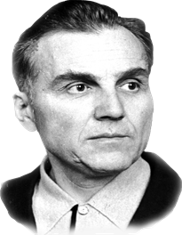
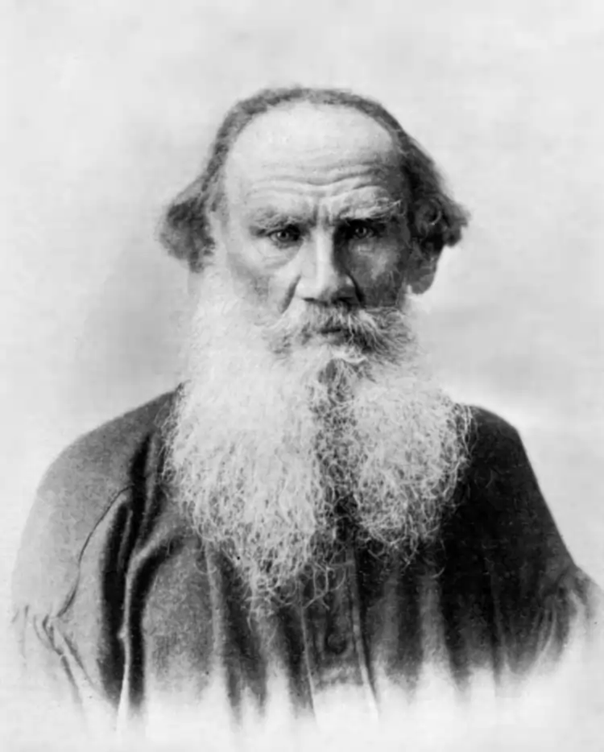
«Не воспитывайте детей, они всё равно будут похожи на Вас.
Воспитывайте себя!»
(В.А.Сухомлинский)
«Главная ошибка родителей в том, что они пытаются воспитывать детей, не воспитывая себя!»
(Л.Н.Толстой)

Slide 16
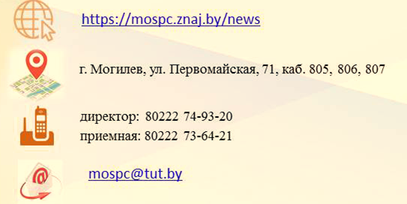
Спасибо за внимание!

